Slide 1

Exemple de gamification
Formation des usagers en bibliothèques
[765-21n]
S 06 E 02
CC BY SA 4.0 / Raphaël Grolimund 8 décembre 2016

Slide 2
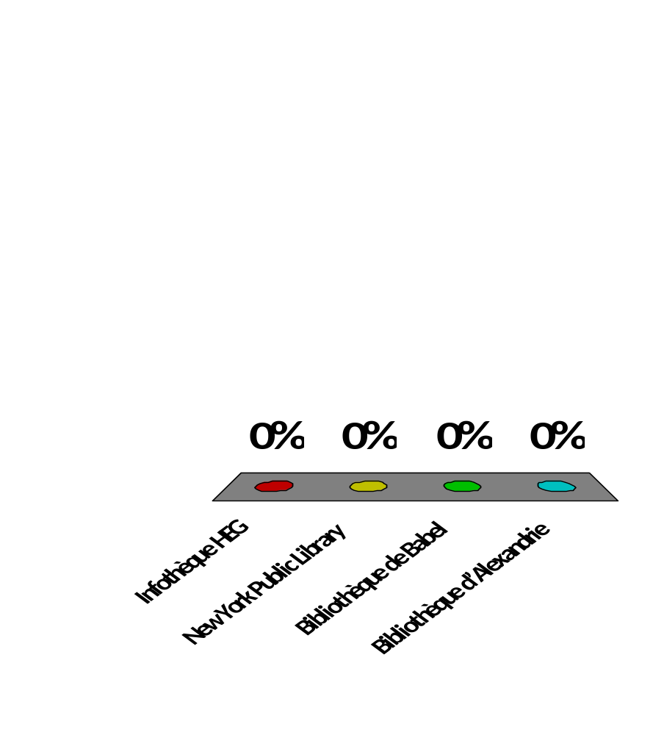
CHOISISSEZ UNE ÉQUIPE !
Infothèque HEG
New York Public Library
Bibliothèque de Babel
Bibliothèque d’Alexandrie

Slide 3
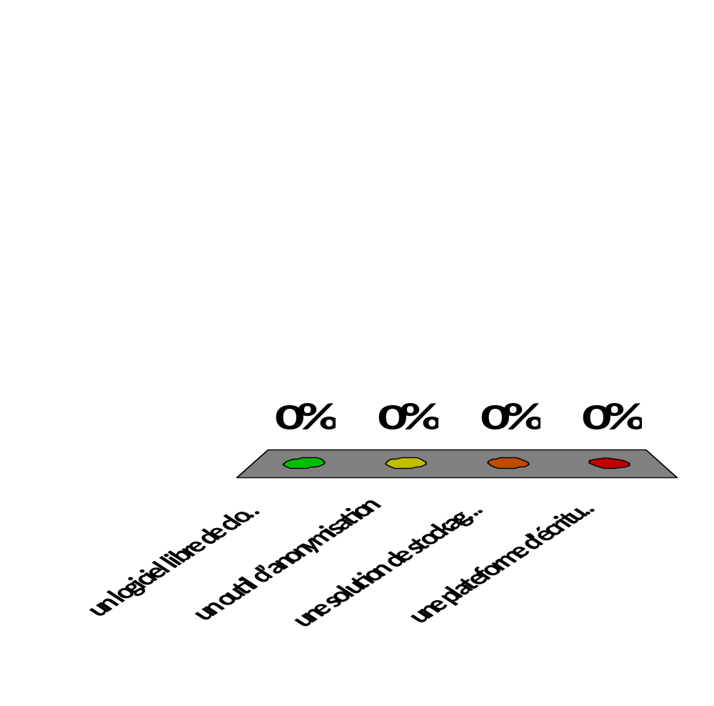
1. ownCloud est...
un logiciel libre de cloud computing
un outil d’anonymisation
une solution de stockage en ligne
une plateforme d'écriture collaborative
[Question à 100 pts]

Slide 4
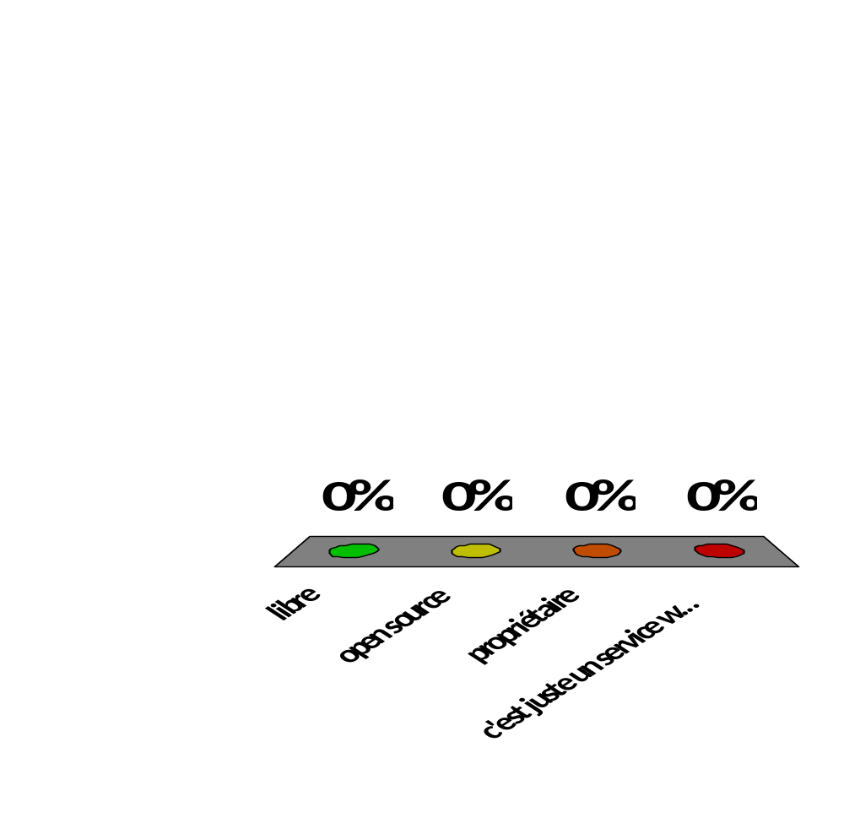
2. Google Chrome est un navigateur web...
libre
open source
propriétaire
c'est juste un service web, pas un logiciel
[Question à 100 pts]

Slide 5
Classement intermédiaire
(après 2 questions / 6)
Points | Équipe

Slide 6
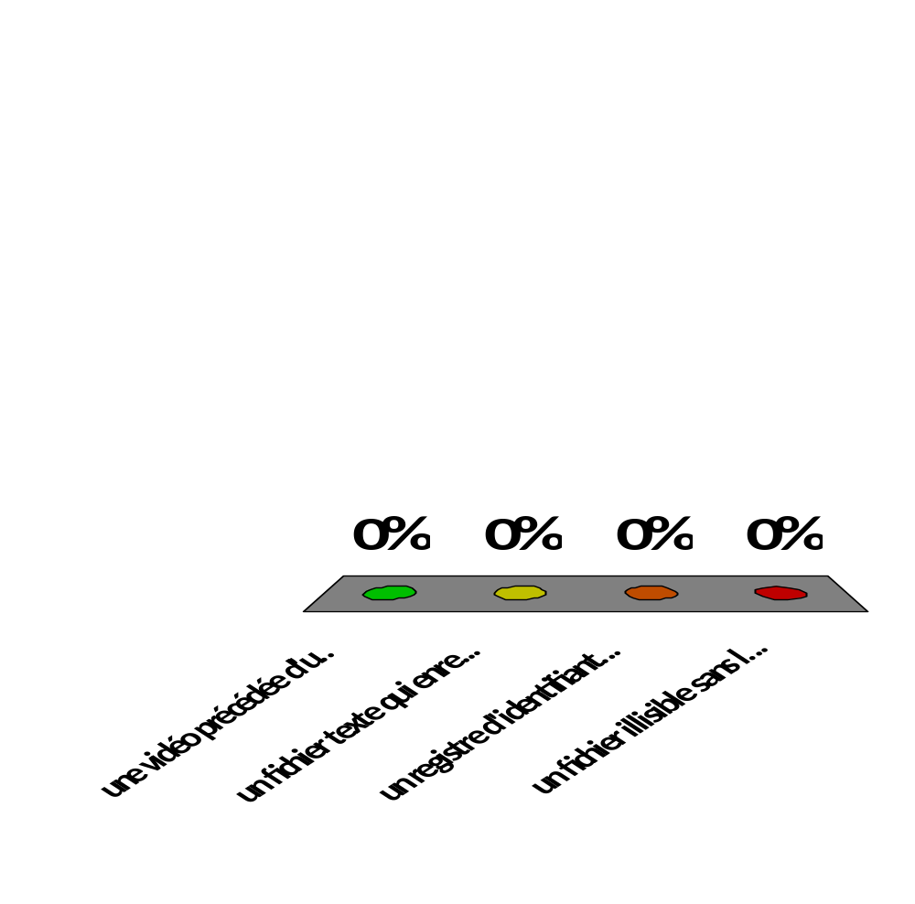
3. En langage informatique, qu'est-ce qu'un cookie?
une vidéo précédée d'une publicité
un fichier texte qui enregistre des données sur votre navigation web
un registre d'identifiants volés
un fichier illisible sans le lecteur approprié
[Question à 100 pts]

Slide 7
QUESTION DE RAPIDITÉ
[100 pts maximum]

Slide 8
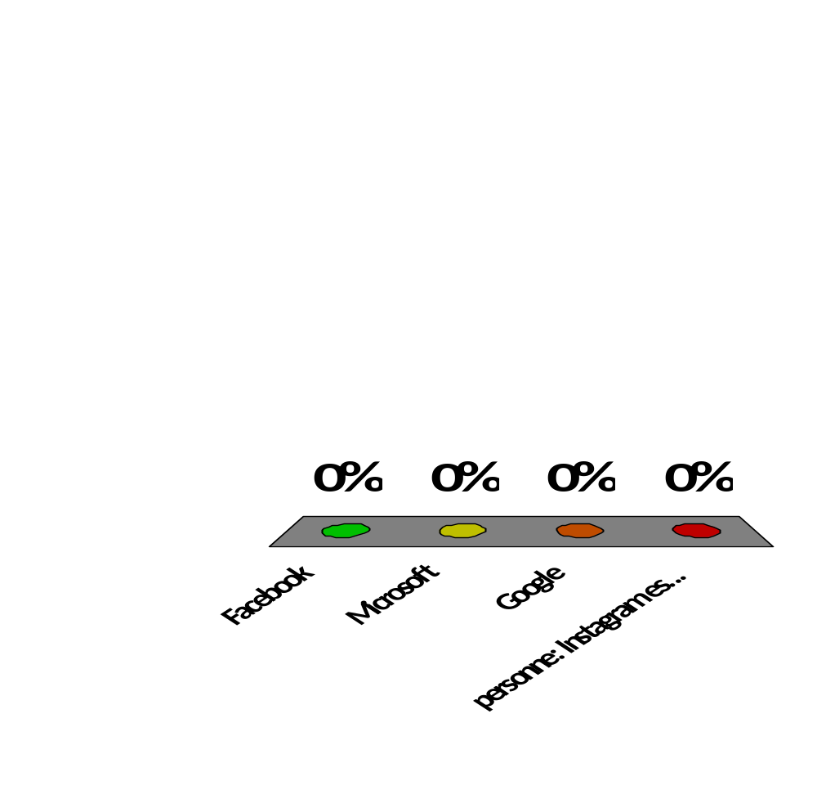
4. Instagram appartient à ...
Facebook
Microsoft
Google
personne: Instagram est indépendant et protège les données de ses utilisateurs
[Question à 100 pts max.]

Slide 9
Classement intermédiaire
(après 4 questions / 6)
Points | Équipe

Slide 10
QUESTION À 200 PTS

Slide 11
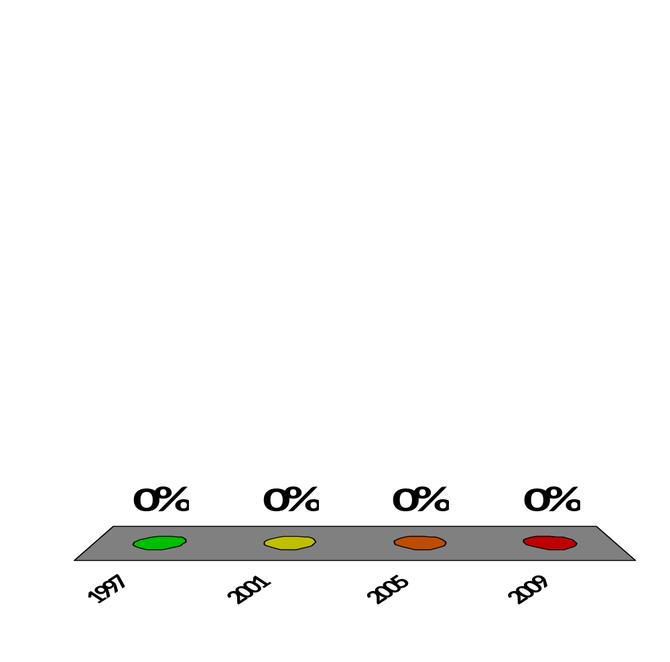
5. Quand le réseau d'anonymisation Tor a-t-il été créé ?
1997
2001
2005
2009
[Question à 200 pts]

Slide 12
Classement intermédiaire
(après 5 questions / 6)
Points | Équipe

Slide 13
QUESTION À 200 PTS

Slide 14
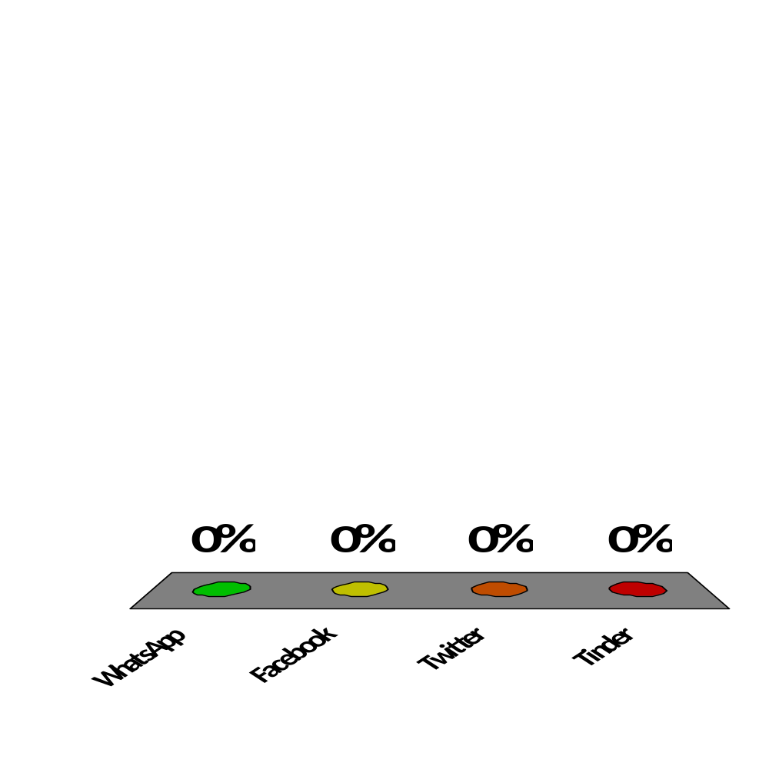
6. Signal est une alternative à …
WhatsApp
Facebook
Twitter
Tinder
[Question à 200 pts]

Slide 15
CLASSEMENT FINAL
Points | Équipe

Slide 16
CLASSEMENT INDIVIDUEL
Points | Participant | Points | Participant

Slide 17
BIBLIOGRAPHIE & CRÉDITS
Bibliographie
Guthrie, R. W., et A. Carlin. 2004. « Waking the dead: Using interactive technology to engage passive listeners in the classroom ». In Proceedings of the Tenth Americas Conference on Information Systems. New York.
MAZUR, Eric, 2014. Peer instruction : une méthode éprouvée d’enseignement interactif. Lausanne : Presses Polytechniques et Universitaires Romandes. ISBN 978-2-88915-082-3.
Smith, M. K., W. B. Wood, W. K. Adams, C. Wieman, J. K. Knight, N. Guild, et T. T. Su. 2009. « Why Peer Discussion Improves Student Performance on In-Class Concept Questions ». Science 323 (5910) (janvier 2): 122-124. doi:10.1126/science.1165919.
Bibliographie complète, évolutive et collaborative en ligne https://www.zotero.org/groups/heg-765-2n/items
Crédits
-
[ <number> ]

